Slide 1
Товарознавство: послуги
ПОСЛУГА ЯК СПЕЦИФІЧНИЙ ТОВАР
МІЖНАРОДНИЙ РИНОК ПОСЛУГ
ЯКІСТЬ, БЕЗПЕКА ТА КОНКУРЕНТОСПРОМОЖНІСТЬ ПОСЛУГ

Slide 2
роль послуг у сучасній економіці
Сфера послуг — це домінуючий сектор сучасної економіки, що забезпечує понад 60% валової доданої вартості та робочих місць у розвинених країнах. Вона трансформує економічну структуру, переходячи від виробництва товарів до надання інтелектуальних, інформаційних, фінансових та логістичних послуг. Послуги забезпечують гнучкість, інновації та задоволення потреб клієнтів.
Основні аспекти ролі послуг у сучасній економіці:
Економічне зростання: Висока частка сфери послуг у ВВП свідчить про розвиненість економіки. Послуги є динамічним сектором, який часто розвивається швидше за матеріальне виробництво.
Створення робочих місць: Сектор послуг є основним роботодавцем, який залучає найбільшу кількість трудових ресурсів та сприяє зниженню рівня безробіття.
Інноваційний розвиток: Послуги (IT, інжиніринг, фінанси, консалтинг) забезпечують впровадження інновацій у виробничі процеси та сприяють цифровізації.
Якість життя: Сфера послуг (освіта, охорона здоров'я, сфера розваг) задовольняє соціальні потреби населення та підвищує загальний рівень життя.
Інтернаціоналізація: Послуги стають важливою частиною міжнародної торгівлі, включаючи транспорт, туризм, фінансові та професійні послуги.
Взаємодія з виробництвом: Сучасні послуги часто інтегровані у виробництво («сервісизація» промисловості), додаючи вартість продуктам

Slide 3
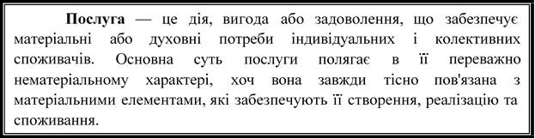
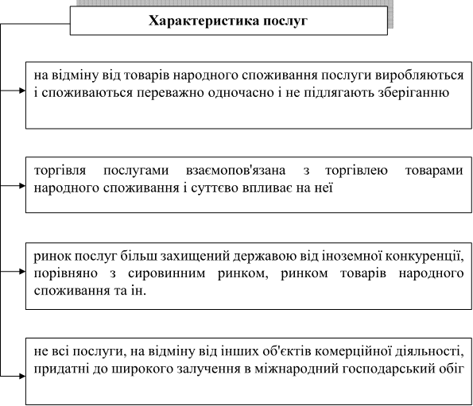

Slide 4
Прискореному розвиткові послуг сприяє те, що більшості з її секторів властива вища норма прибутку, відносно короткі терміни окупності інвестицій порівняно з багатьма «товарними» секторами виробництва.
Зростання потреб у послугах безпосередньо пов’язане з дією таких основних чинників:
а) зумовленість розвитку багатьох виробничих галузей (промисловість, сільське господарство, будівництво) адекватним розвитком виробничих (транспорт, зв’язок, торгівля) і спеціальних послуг (банківських, страхових, юридичних, інформаційних, маркетингових тощо);
б) зміни в структурі попиту (тенденція до збільшення споживання послуг при зростанні доходів як фізичних, так і юридичних осіб);
в) розвиток науки і техніки, особливо інформаційних технологій, що призводить до появи нових видів послуг, пов’язаних зі збором, обробкою, збереженням та поширенням інформації;
г) динаміка міжнародного конкурентного середовища, що спричинює появу нових видів послуг і вдосконалення існуючих, а також активний обмін ними;
д) соціальна орієнтація урядових політик більшості країн світу, яка зумовлює збільшення вільного часу та зростання добробуту населення, які, в свою чергу, стимулюють розвиток таких видів послуг, як туризм, освіта, спорт, оздоровлення, культура тощо

Slide 5
В економічній теорії існує поняття "секторальної структури" економіки, в основі якого є поділ економіки на сектори за моделлю Фішера-Кларка. Відповідно до цієї моделі, до первинного сектора належить діяльність, що пов'язана з одержанням первинних ресурсів, асоційованих із чинниками виробництва на зразок "земля" (сільське й лісове господарство, рибальство, гірничодобувна промисловість), а до вторинного сектора – галузі обробної промисловості.
Третинний сектор охоплює сферу послуг (які Фішер зараховував до "нематеріального« виробництва).
У літературі також можна зустріти розподіл сфери послуг на три сектори:
- інфраструктурний (транспорт, зв'язок, передача електрики і тепла);
- розподільчо-обмінний (торгівля, страхування, фінанси);
- соціально-управлінський (управління, наука, освіта, охорона здоров'я, мистецтво).

Slide 7
Класифікація послуг
1) специфіка поняття "послуга":
- товар як об'єкт комерційної діяльності (платні послуги);
- дія, спрямована на те, щоб принести користь споживачу (безоплатні послуги);
2) склад послуги:
- прості (одиничні) послуги, цінність яких формується в результаті однорідного виду
діяльності (транспортні, освітні, ветеринарні послуги);
- складні послуги, що складаються з комплексу одиничних послуг, утворюючи додаткову
цінність для споживача (туристичні послуги включають транспортні, готельні, екскурсійні,
послуги громадського харчування тощо);
3) місце послуги у суспільному виробництві:
- послуги, скеровані на виробниче споживання (транспортне перевезення вантажів,
інжиніринг та ін.);
- послуги, скеровані на особисте споживання (туризм, готельний сервіс та ін.);

Slide 8
4) роль у суспільстві та в інфраструктурі економіки:
- послуги, які задовольняють споживчі потреби населення (побутові послуги, послуги охорони здоров'я та ін.);
- послуги, які мають інфраструктурний характер (фінансові, торгово-посередницькі послуги, франчайзинг та ін.);
5) масовість клієнтури:
- індивідуальні послуги (індивідуальне пошиття взуття, одягу та ін.);
- групові (послуги надаються одночасно певній групі споживачів, поєднаних випадковим чином – інформаційно-консультативні послуги);
- масові послуги (послуги громадського харчування, зв'язку та ін.);
6) матеріаломісткість послуг:
- матеріальні послуги, які здебільшого мають речовинний характер (інженерно-технічні,житлово-комунальні та ін.);
- нематеріальні послуги, які характеризуються виконанням інтелектуальних дій (інформаційно-консультаційні послуги, послуги освіти);
7) характер витрат праці:
- послуги, що потребують праці висококваліфікованих фахівців (експертні послуги,послуги науки та ін.);
послуги, що не потребують праці висококваліфікованих фахівців (послуги пралень, хімчистка, фарбування та ін.);
8) комплексність надання послуг:
- основні, тобто конкретні види послуг (стоматологічні послуги, продаж білетів та ін.);
- супутні, які доповнюють набір основних послуг (доставка товарів за вказаною адресою покупця в процесі роздрібного продажу тощо);
- допоміжні, які сприяють сервісному виконанню основної і супутньої послуги (дегустація продовольчих товарів у магазині та ін.);
- комплексні – набір групи послуг (торговельні, побутові послуги);

Slide 9
9) зв'язок із процесом виробництва:
- послуги, які є продовженням процесу виробництва (ремонт і будівництво житла, ремонт і технічне обслуговування транспортних засобів);
- послуги, що забезпечують нормальне функціонування процесу виробництва і реалізації продукції (транспортно-експедиційні, торговельні, страхові послуги та ін.);
- послуги, не пов'язані з процесом виробництва (послуги у сфері культури, санаторно-курортні послуги та ін.);
10) призначення послуг:
- виробничі послуги (лізинг, інжиніринг, технічне обслуговування обладнання і устаткування та ін.);
- розподільчі послуги (торговельні, транспортні, послуги зв'язку ін.);
- професійні послуги (банківські, фінансові, страхові послуги, консалтинг та ін.);
- споживчі або масові послуги (послуги, пов'язані з домашнім господарством, дозвіллям, та ін.);
- суспільні послуги (телебачення, радіо, освіта, культура та ін.);
11) соціальний статус клієнтури:
- послуги, адресовані малозахищеним верствам населення (послуги дошкільного виховання, прокатних пунктів та ін.);
- послуги, скеровані на працююче населення (побутові, соціально-культурні та ін.);
елітні види послуг (послуги грального бізнесу, екзотичний і розважальний міжнародний туризм та ін.);
12) вид обслуговування:
- повне обслуговування виробником послуг: можуть надаватися як на умовах стаціонару, так і у вигляді "виїзних" послуг (медичне обслуговування);
- часткове самообслуговування: виробник надає засоби для самообслуговування, але як правило, надає ще й інформаційно-консультативні послуги (бібліотеки, освітні послуги);
- повне самообслуговування: виробник надає споживачу засоби для самостійного задоволення власних потреб (автомобільні заправки, мийки, банкомати, автомати поповнення мобільних рахунків)

Slide 10
13) ступінь добровільності:
- добровільні послуги – ті, що купуються на конкурентному ринку;
- мериторні послуги – ті, що є корисними, але неусвідомлені споживачем, тому надаються
державними структурами і є безкоштовними для кінцевого споживача (обов'язкова вакцинація
дітей, середня освіта, соціальна реклама);
- нав'язані послуги – це послуги, що регламентуються нормами права, вказівками
посадових осіб, традиційними соціальними інститутами (ліцензування господарської діяльності,
нотаріальні послуги, обов'язкове страхування);
14) віддаленість виробника і споживача послуг:
- послуги, що припускають територіальне віддалення виробника і споживача, надаються за
допомогою транспортних засобів (доставка їжі додому);
- послуги, що поєднують виробництво і споживання за місцем виробництва (послуги
громадського харчування);
- послуги, що поєднують виробництво і споживання за місцем споживання (прибирання
квартир, догляд за дітьми);
15) періодичність надання:
- послуги, що надаються один раз у житті (похоронні послуги, деякі медичні);
- послуги, що рідко надаються (вища освіта, пластична хірургія тощо);
- періодичні послуги (туристичні, оздоровчі та ін.);
- систематичні (флюорографічне обстеження, послуги стоматолога, гінеколога);
- регулярні (послуги пасажирського транспорту, торгівлі, громадського харчування);
- постійні послуги (водо-, електропостачання та ін.);
16) рівень комерціалізації послуг:
- платні послуги;
- безоплатні послуги.

Slide 12
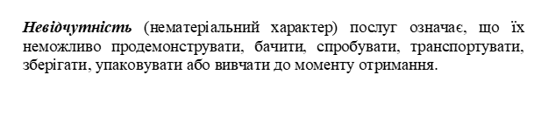
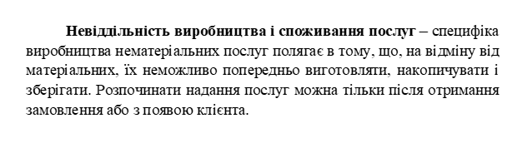
Невідчутність послуг створює суттєві проблеми в організації торгівлі ними як для продавців послуг, так і для споживачів. У процесі продажу послуг підприємствам, які їх реалізують, складно продемонструвати клієнтам свій товар (послугу) і ще складніше обґрунтувати її собівартість і ціну продажу. Продавець може тільки описати переваги, які отримає клієнт внаслідок набуття послуги, а якість послуги може бути оціненою тільки після її виконання. Тому в процесі організації надання (продажу) нематеріальних послуг ефективними є такі прийоми:
посилення відчутності послуги за допомогою присутності у будь-якій формі елемента товару в ній;
наголошення значущості послуги;
зосередження уваги на перевагах технології надання послуги конкретним підприємством;
залучення до рекламування послуги провідних рекламних агентств, впливових засобів масової інформації та ін.
Взаємопов'язаність виробництва і споживання нематеріальних послуг є найхарактернішою особливістю, яка відрізняє їх від інших об'єктів комерційної діяльності. У зв'язку з невіддільністю виробництва і споживання послуг у процесі їх купівлі-продажу контакти між суб'єктом, який надає послуги, і суб'єктом, який набуває їх (клієнтом), можуть мати такі особливості:

Slide 13
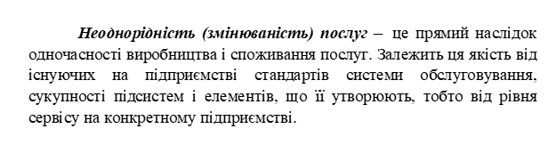
віддільність послуг від споживача, тобто надання послуг без особистої його присутності (хімічна чистка одягу, прання білизни, ремонт помешкань), а також надання послуг за допомогою письмових комунікацій (навчальний курс), технічних засобів (комп'ютерні інформаційні системи, банкомати);
невіддільність послуг від споживача (стоматологічні послуги, послуги з дошкільного виховання, послуги пасажирського транспорту та ін.);
віддільність послуг від працівників сфери обслуговування (послуги електронної торгівлі, реалізація товарів за допомогою торговельних автоматів, дистанційна форма навчання та ін.);
невіддільність послуг від працівників сфери обслуговування (лікувально-
оздоровчі послуги, особисте обслуговування в готелях та ін.).

Slide 14
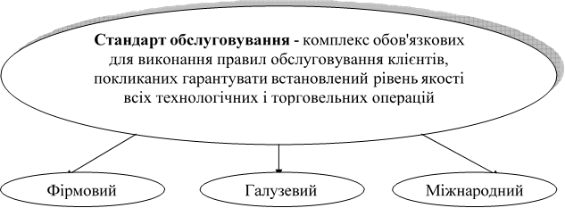
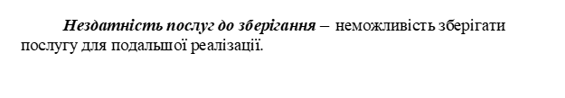
Фірми, що тривалий час працюють у сфері послуг, для зменшення змінюваності послуг розробляють і намагаються дотримуватись стандартів обслуговування
Переважання попиту на послуги над пропозицією неможливо виправити, адже це відбувається у традиційній торгівлі, яка за таких обставин може використати товарні запаси. У зв'язку з цим, якщо потужності щодо надання послуг переважають попит на них, це спричиняє зниження дохідності або вартості послуг

Slide 15
Ринок послуг – це розгалужена система вузькоспеціалізованих ринків, зокрема ринку транспортних послуг, комунікацій, комунального обслуговування, громадського харчування, туристично-рекреаційних послуг. Готельний бізнес, рекламні і консалтингові послуги, страхові та фінансові послуги, агентські та брокерські послуги, адвокатські послуги, ріелтерські послуги, франчайзинг, торгівля ліцензіями і патентами, ноу-хау, промисловими зразками та корисними моделями, інжиніринг, лізингові послуги тощо так само формують комплекс послуг, які пропонуються на згаданому ринку. Міжнародна статистика свідчить про те, що ринок послуг є одним з найбільш швидко зростаючих секторів світового ринку.
Міжнародний (світовий) ринок послуг – це диверсифікована система спеціалізованих ринків послуг, участь у функціонуванні якої у той або інший спосіб беруть усі країни.
Участь у роботі світового ринку послуг держав та агентів підприємницької діяльності зумовлюється природними чинниками та історично обумовленою спеціалізацією країн, сучасними тенденціями прогресу.
Значення ринку послуг за останні десятиліття дуже зросло – як у внутрішній економіці, так і у світовій. Розвиток міжнародного ринку товарів обумовив формування та інтенсивний розвиток міжнародного ринку послуг. Це пов’язано з досягнутим рівнем міжнародного розподілу праці, соціально- економічними та науково-технічними досягненнями й потребами окремих країн. Торгівля послугами за своїми базовими економічними принципами переважно не відрізняється від звичайної товарної торгівлі. Так само, як і у виробництві товарів, певні країни можуть мати відносні переваги у виробництві певних послуг та закуповувати інші послуги на міжнародному ринку.
Сьогодні сектор послуг у розвинутих країнах сягає щонайменше половини отриманих прибутків. Торгівля послугами розвивається більш швидкими темпами, ніж зовнішня торгівля в цілому

Slide 16
Склад і структура сфери послуг
Відмінності торгівлі послугами від торгівлі товарами пов’язані з особливою мобільністю учасників відповідних угод та предметів торгівлі:
− на відміну від торгівлі товарами продавець послуг сам може виїжджати до покупця, що є резидентом іншої країни. Такими послугами можуть бути будівництво та монтаж об’єктів за кордоном, консалтингові, аудиторські, бухгалтерські послуги.
− може приїжджати до продавця послуг і покупець, якщо у своїй країні він не може отримати відповідної послуги або її якість удома є нижчою чи вартість більшою. Це може бути у випадках з туризмом, освітою, лікуванням, обслуговуванням вантажів, ремонтом транспортного рухомого складу. Крім того, продавець та покупець можуть «зустрічатися» у третій країні – на міжнародних виставках, конференція тощо.
− у процесі торгівлі послугами на відміну від торгівлі товарами держава, з одного боку, може відігравати більшу роль, а з іншого – навпаки, навіть втрачати важелі ефективного контролю над економічними процесами. Такі типові у міжнародній торгівлі послуг галузей, як транспорт, зв’язок, охорона здоров’я, освіта, наука та інші, перебувають, як правило, в частковій, а інколи навіть у переважаючій державній власності. Тому в певних галузях сфера послуг захищається державою від іноземної конкуренції більш активно, ніж сфера матеріального виробництва.
Одним з елементів зв’язку торгівлі послугами з торгівлею товарами, особливо в умовах загострення конкуренції на світових товарних ринках, є допоміжно-збутова роль міжнародних послуг. Ця роль характерна для всіх етапів маркетингової діяльності експортерів, починаючи з вивчення цільових ринків, використання глобальних інформаційних мереж і закінчуючи післяпродажним технічним обслуговуванням проданих товарів. Таке обслуговування відіграє важливу роль у збутовій політиці, підвищенні конкурентоспроможності на ринках технологічної продукції

Slide 17
Як правило, послуги надаються та споживаються в один і той самий час, тобто споживач безпосередньо бере участь у процесі надання послуги (наприклад отримання консультації). Послуги часто не є стандартизованими: вони пристосовані до потреб конкретного споживача. Послуги неможливо зберегти, як виробничі запаси. У різних країнах послуги різняться між собою, існує значна їх диференціація.
Отже, міжнародна торгівля послугами може відбуватися у формі:
перетинання кордонів сервісними продуктами;
руху споживачів до країни імпорту;
встановлення комерційної присутності у країні, де надаватиметься послуга;
тимчасового переїзду фахівців до країни з метою надання послуг

Slide 18
У зв’язку з цим, міжнародна торгівля послугами порівняно з торгівлею товарами має такі відмінності та особливості:
➢ надання більшості видів послуг здійснюється на прямих контактах між їх виробниками та споживачами, оскільки послуги надаються (виробляються) та споживаються в основному одночасно і не зберігаються;
➢ регулювання здійснюється не на кордоні, а всередині країни відповідними положеннями внутрішнього законодавства, тобто послуги через свою специфіку не проходять через митний контроль і не оформляються вантажною митною декларацією;
➢ велика залежність обсягу послуг і їх вартості від складності та наукомісткості товарів (аналіз ринків, маркетингове консультування, транспортування та логістика, перепродажне і післяпродажне обслуговування, страхування, реклама, банківське обслуговування тощо);
➢ купівля-продаж послуг на світовому ринку тісно взаємодіє з міжнародним рухом капіталу та міграцією робочої сили і, навпаки, розвиток світових ринків товарів, капіталів, робочої сили стимулює міжнародний попит і пропозицію на різноманітні послуги;
➢ ринок послуг функціонально пов’язаний зі світовим ринком робочої сили (найважливіші характеристики ринку послуг і, перш за все ціни, значною мірою визначаються станом ринку робочої сили, закономірностями та особливостями його розвитку);
➢ у значно більшому ступені характерним є врахування конкретних умов виконання робіт і заздалегідь визначених вимог споживача у зв’язку з виконанням послуг на замовлення;
➢ сфера послуг більше захищається державою від іноземної конкуренції, ніж сфера матеріального виробництва, в результаті чого у міжнародній торгівлі послугами існує більше протекціоністських перешкод і конкурентних бар’єрів;
➢ послуги, що надходять в особисте споживання (туризм, освіта, культура тощо), не можуть бути задіяні в господарському обороті.

Slide 19
Генеральна угода про торгівлю послугами – це головний міжнародний документ, який застосовується при міжнародній торгівлі товарами і послугами, інтелектуальною власністю, що регулює Світова організація торгівлі (СОТ).
Класифікація ГАТС/СОТ включає понад 600 різновидів послуг. Вона базується на Міжнародній стандартизованій промисловій класифікації, яка прийнята ООН і визнається у багатьох країнах світу. Згідно з цією класифікацією до послуг належать ділові послуги (професійні, комп’ютерні та суміжні послуги, послуги з досліджень і розробок, послуги у сфері нерухомості, послуги, супутні позичанню або лізингу без операторів, інші ділові послуги); послуги зв’язку (поштові, кур’єрські, телекомунікаційні, аудіовізуальні та інші послуги); будівництво та суміжні інженерні послуги, послуги дистриб’юторів (послуги комісійних агентів, послуги оптової та роздрібної торгівлі, франчайзинг, інші); послуги у сфері освіти, послуги з охорони навколишнього середовища, фінансові послуги, соціальні послуги, пов’язані з охороною здоров’я, послуги, пов’язані з туризмом, послуги, пов’язані з організацією відпочинку, культурних і спортивних заходів, транспортні послуги, інші послуги
Класифікація Світового банку передбачає поділ усіх послуг на дві групи:
➢ чинникові послуги, які включають платежі, що виникають у зв’язку з міжнародним рухом чинників виробництва (доходи та інвестиції, роялті, ліцензійні платежі, зарплата нерезидентам);
➢ нечинникові послуги, які включають решту видів послуг (транспорт, подорожі та інші нефінансові послуги).
Згідно з підходом, який прийнятий конференцією ООН з торгівлі та розвитку (ЮНКТАД), виокремлюють вісім видів послуг:
1) фінансові;
2) зв’язку;
3) будівельні та проектно-конструкторські;
4) транспортні;

Slide 20
5) професійні та ділові (юридичні, медичні тощо);
6) комерційні;
7) туристичні;
8) аудіовізуальні (теле-, відео- кінематографічні).

Slide 21
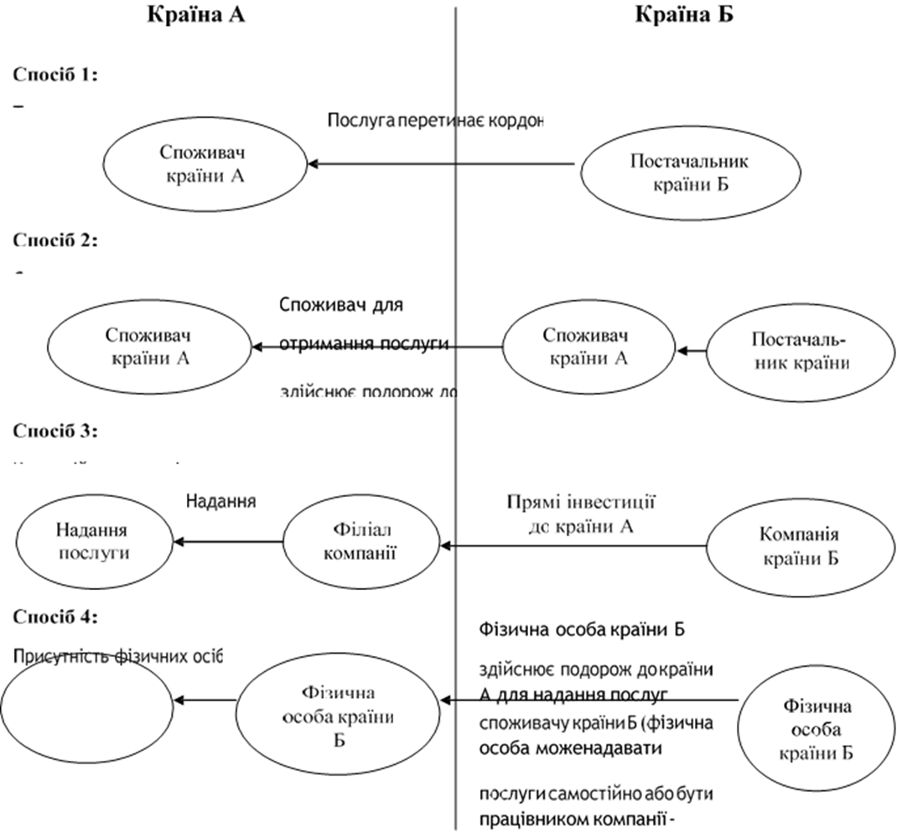
В ГАТС виокремлюють такі 4 способи (методи) постачання послуг

Slide 22
1) транскордонне постачання: послуги надаються фірмою в одній країні, а споживач перебуває в іншій (наприклад, консультаційні послуги, що надаються через міжнародні телефонні мережі, постачання послуг поштою, переказ грошей через банки). Постачальник і споживач послуги не переміщаються через кордон, його перетинає тільки послуга;
2) споживання за кордоном: споживачі приїзджають до іншої країни, щоб отримати чи придбати послуги (наприклад, туристичні послуги, освіту, медичні послуги в лікарні іншої країни тощо). Постачальник не переміщується.
3) комерційна присутність: постачальник через філіал, представництво, дочірню компанію чи іншу структуру надає послуги на території іншої країни, де перебуває споживач (наприклад, послуги в країні філіалу іноземного банку). Тобто постачальник послуг переміщується, а споживач ні.
присутність фізичних осіб, які здійснюють подорож до країни споживача для надання йому послуг (наприклад, відрядження консультантів, медиків, гастролі театрів, артистів, лекції професорів університетів, послуги архітекторів та інше).
Враховуючи зазначене, можна виокремити у системі міжнародної торгівлі послугами два блоки:
1) структурно-галузеві компоненти – це:
➢ інформаційні послуги;
➢ міжнародні транспортні послуги;
➢ міжнародний туризм;
➢ банківсько-страхувальні послуги;
2) виробничо-комерційні операції – це:
➢ лізинг;
➢ франчайзинг;
➢ інжиніринг;
➢ ліцензійний обмін;
➢ міжнародні орендні операції

Slide 23

Для ефективного забезпечення якості послуг актуальною проблемою є управління проектуванням і контролем їх якості. При цьому ключову роль має не лише виявлення внутрішніх причин, але і вивчення потреб клієнтів, а також способи задоволення даних потреб.
Концепція якості багатогранна і охоплює всі властивості послуги, а саме: технічні та інші характеристики, рівень передпродажної підготовки, супровід послуги в процесі її надання, просування товарної марки на ринку і забезпечення її престижності в конкурентному середовищі

Slide 24
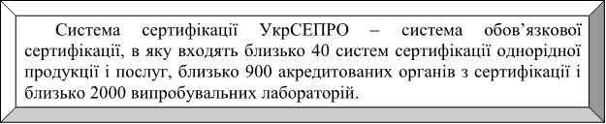

Slide 26
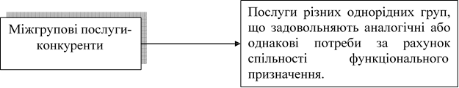
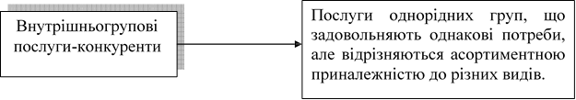

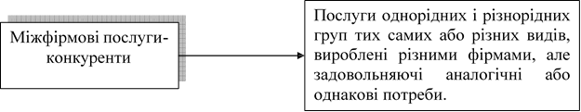
На насиченому ринку між товарами і/або послугами однорідних і різнорідних груп і видів виникають конкурентні відносини, обумовлені боротьбою за обмежений обсяг платоспроможного попиту і, що виражаються у формі різних видів конкуренції.
В умовах конкурентного середовища прояв закону єдності і боротьби протилежностей знаходить вираження в прагненні суб'єктів, що хазяюють, розширювати й обновляти асортимент вироблених і реалізованих товарів та послуг для більш повного задоволення потреб, що приводить до виникнення конкурентних відносин між товарами та послугами що раніше випускали і новими товарами або послугами

Slide 27
Основні напрямки сучасних послуг у товарознавстві:
Товарознавство сьогодні розглядає не лише фізичний товар, а комплексну цінність, що включає:
матеріальний продукт
супутні послуги
сервісний досвід споживача
👉 Формується концепція: “товар + послуга = споживча цінність”
Концепція «Товар + Послуга = Споживча цінність» означає, що сучасний продукт не обмежується лише фізичною формою. Цінність для клієнта створюється через поєднання якості самого товару та додаткових послуг (сервіс, доставка, консультації), що перетворює звичайну покупку на позитивний клієнтський досвід, підвищуючи лояльність.
Основні складові концепції:
Товар (Матеріальна частина): Фізичні характеристики, функціональність, якість, дизайн, упаковка.
Послуга (Нематеріальна частина): Сервісне обслуговування, гарантія, консультації, технічна підтримка, зручність покупки.
Споживча цінність: Це підсумкова вигода, яку отримує клієнт. Вона вища за ціну товару, оскільки включає емоційне задоволення, зручність та розв'язання проблеми.

Slide 28
Чому це працює:
Диференціація: У конкурентному середовищі, де товари схожі, саме послуга (швидка доставка, ввічливий персонал) стає вирішальним фактором вибору.
Підвищення ціни: Клієнти готові платити більше за товар, якщо він супроводжується якісним сервісом.
Лояльність: Задоволений сервісом клієнт повертається знову, навіть якщо товар коштує трохи дорожче, ніж у конкурентів.
Приклад: Купівля смартфона (товар) + налаштування, гарантія та навчання користуванню (послуги) = Споживча цінність (готове рішення).
Основні напрямки сучасних послуг у товарознавстві:
Логістичні та передпродажні послуги: Пакування, маркування, комплектування, зберігання та доставка товарів, що забезпечують їх збереженість та готовність до використання.
Торговельні послуги: Консультування покупців, демонстрація товарів (у тому числі віртуальна), організація роздрібної та гуртової торгівлі, онлайн-продажі.
Сервісне обслуговування: Встановлення, налаштування, гарантійний та післягарантійний ремонт складних технічних товарів.
Товарознавча експертиза та контроль: Оцінка відповідності товарів стандартам якості та безпеки, сертифікація та ідентифікація продукції.
Інформаційні та цифрові послуги: Надання детальної інформації про товар, використання QR-кодів, робота з електронними каталогам

Slide 29
Практичний приклад (міні-кейс)
Ситуація: Інтернет-магазин електроніки
Проблема:
низький рівень повторних покупок
Рішення?

